Slide 1
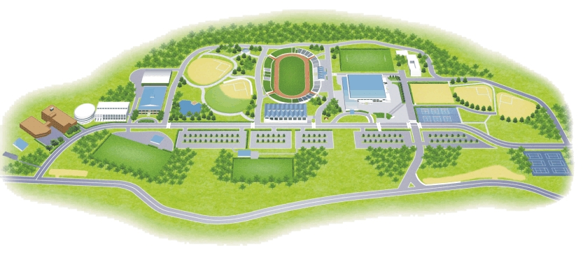
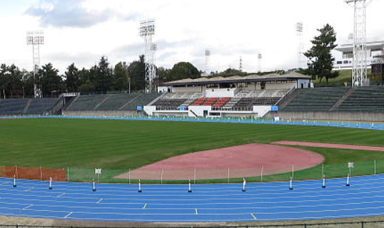
集合場所
トヨタスポーツセンター 陸上競技場スタンド
乗り入れ可能台数１０台までなので別途依頼の参加者把握にご協力をよろしくお願い致します
住所 ：〒４７０－０３４４ 愛知県豊田市保見町井ノ向５７－２３０
【車】本社から車で約４０分 ※水曜夜は６０分かかります
【電車】名鉄 三好が丘駅から徒歩２０分
集合場所詳細
陸上競技場に集合
陸上競技場の
ホームスタンドに集合
スポセン構内の駐車場は駐車禁止
正門横駐車場
駐車場は必ず
正門横駐車場にとめる！
（競技場まで徒歩５分強）

Slide 2
正門横駐車場詳細

Slide 3
練習当日のスケジュール（水曜夜の例）
時刻 | やること | 備考
17:15 | 本社発(各自) | 本社からスポセン約１時間＋駐車場から15分徒歩
18:30 | 集合・アップ | コース１周ゆっくりjog
 | 体操/水分補給等 | ドリンクは幹事さんに準備いただきます マイコップ持参
19:00 | タイムトライアル | ・コースでタイム測定、時差スタート （マネいない場合は自身でタイム計測）
19:30 | クールダウン
19:45 | 解散 | 早退／居残り可 ※練習/駐車場利用時間に注意
※練習許可時間 ：18:00～20:25
駐車場利用時間：17:30～20:50
持ち物 ：
□走れる服装（Tシャツ、短パン、シューズ、靴下）
□タオル・着替え・防寒着
□タイム計測できるもの（時計/スマホ等）

Slide 4
注意事項／感染対策等
■駐車場の場所は必ず厳守！！
構内駐車場は利用禁止！ 正門横駐車場を利用ください！！
■練習時間/駐車場の利用時間も必ず厳守！！
■駅伝練習ルール・マナー10ヶ条を守りましょう！！
別紙資料を事前に確認下さい！！
■監視員が配置される為、節度ある行動をお願いします！！
ルール違反があった場合は、大会への出場資格を失うおそれあり！！
■コンディションを整えてお越しください。
著しい疲労や睡眠不足、２日酔い、朝食無し等は避けましょう！
■感染リスクのある行動を控えていただくようお願いします。
便乗移動時は換気の実施、体調不良時は無理に参加しない等
練習開始時間に遅れても構いません。交通ルールを遵守し、絶対に交通事故をおこさないよう、安全運転でお願いします。

Slide 5
練習当日の流れ（競技場集合後）
①全員で２．８ｋｍコース１周ウォーミングアップ
②体操・水分補給等
③練習（２．８ｋｍコースタイム測定等）
④クールダウン・集合・解散
①～④合計で１．５時間程
※トラックは６～８レーンを使用する
持ち物 ：
□マイコップ※
□走れる服装（Tシャツ、短パン、シューズ、靴下）
□タオル・着替え・防寒着
□タイム計測できるもの（時計/スマホ等）
※ドリンクは運営・幹事で準備を致します。
２Lボトル共有ですのでマイコップの持参をお願いします

Slide 6
全社駅伝のｺｰｽ（ｽﾎﾟｾﾝ）
登：上り坂
下：下り坂
登 200m
登 300m
下 100m
ｽﾀｰﾄ
下 100m
体育館
1km
トヨタ工業学園高校
2km
下 500m
登 200m
三好丘駅側
入り口
1周 ２．８５ｋｍ

Slide 7
その他情報
・更衣室は無いため、着替えた状態での来場をお奨めします。
終了後の着替えはトイレ等をご使用ください
キレイ目なトイレは右地図★の位置にあります
・貴重品は基本各自管理になります。大金やカード等はなるべく
持ってこない事をお奨めします
（マネ・幹事が居るときは荷物見張っていただきます）
★
★
★

Slide 8







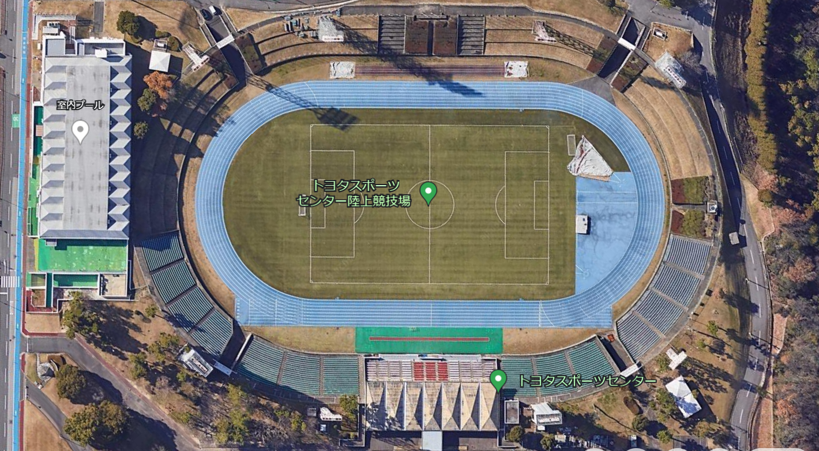
Ever Onward To Next Decade
ＷＥ ＬＯＶＥ ＴＯＹＯＴＡ
トヨタらしさを大切に考動し 世界中の仲間全員で 溢れる笑顔
令和６年
H
活動本部
H
H
H
R
R
R
U
R
U
U
U
E
E
E
E
A
A
A
A
I
I
I
I
♦10月１日からの陸上競技場トラックの使用レーンについて
2024.9.30付
【確定事項】
・１レーンの使用規制が緩和されましたので、駅伝練習時は下図のレーンの使用を
お願いします（昨年と同様の使用レーン）
【トラック使用レーン】
〔８レ－ン〕
：アップ・ダウン専用
〔５～7レーン〕
：駅伝練習用タイムトライヤル専用
〔１～4レーン〕
：陸上競技部・その他専用の為 使用禁止！
※使用レーンを確実に遵守し練習してください
※例年使用禁止レーンを横断する方が見受けら
れます。守られない場合、今後トラックが使用
できなくなります。
インフィールド使用不可
８レーン
アップ・ダウン専用
5～7レーン
駅伝練習用タイムトライアル
1～4レーン
使用禁止
（陸上競技部・その他専用）
※アップ・ダウンは外周路ではなく、トラックの
8レーンを走行してください
インフィールド内にインフィールド侵入防止のロープ設置

Slide 9
Ever Onward To Next Decade
ＷＥ ＬＯＶＥ ＴＯＹＯＴＡ
トヨタらしさを大切に考動し 世界中の仲間全員で 溢れる笑顔
令和６年
H
活動本部
H
H
H
R
R
R
U
R
U
U
U
E
E
E
E
A
A
A
A
I
I
I
I
2024.9.30付
♦陸上競技場内の進入禁止エリアについて
【確定事項】
・陸上競技場内にインフィールドのほかに下図の場所は、陸上競技部の方が使用する為
進入禁止とさせていただきますので、ご注意ください。
・グリーンエリア
陸上競技場：
インフィールド使用不可
注）特にアップ・ダウン時はエリアに入らないように注意しながら走行をお願いします。

Slide 10
Ever Onward To Next Decade
ＷＥ ＬＯＶＥ ＴＯＹＯＴＡ
トヨタらしさを大切に考動し 世界中の仲間全員で 溢れる笑顔
令和６年
H
活動本部
H
H
H
R
R
R
U
R
U
U
U
E
E
E
E
A
A
A
A
I
I
I
I
2024.9.30付
♦駅伝練習時のスタート・ゴール位置について
【確定事項】
・グリーンエリアの進入禁止に伴い、スタート・ゴール位置を１００Mゴール位置からお願いします。
・100Mのゴール線の位置を
駅伝練習のスタート・ゴール
地点にして練習してください
ゴール
スタート
ゴール
スタート
陸上競技場：インフィールド使用不可

Slide 11
Ever Onward To Next Decade
ＷＥ ＬＯＶＥ ＴＯＹＯＴＡ
トヨタらしさを大切に考動し 世界中の仲間全員で 溢れる笑顔
令和６年
H
活動本部
H
H
H
R
R
R
U
R
U
U
U
E
E
E
E
A
A
A
A
I
I
I
I
2024.9.30付
♦９月時点でのTSCによせられている
一般の方からのクレーム情報の共有について ①ー１
・10月1日から行われます、TSCでの駅伝練習の前に現在時点で
一般利用者の方から数点クレームがよせられている為、情報を
共有します。（外周路をご利用させている方から）
１）走路の逆走
２）車両の関係者外進入禁止道路の進入
３）路上駐車での下車や荷物降ろし・載せる

Slide 12
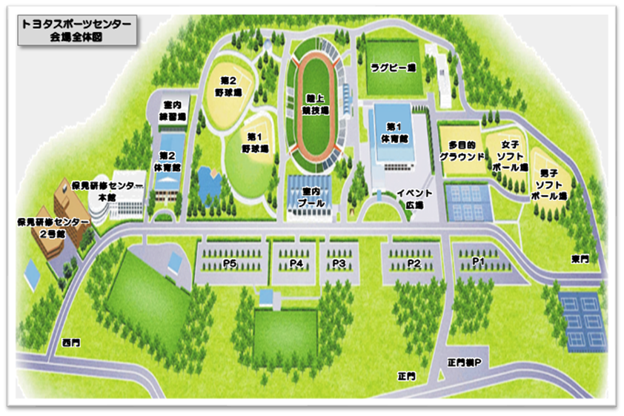
Ever Onward To Next Decade
ＷＥ ＬＯＶＥ ＴＯＹＯＴＡ
トヨタらしさを大切に考動し 世界中の仲間全員で 溢れる笑顔
令和６年
H
活動本部
H
H
H
R
R
R
U
R
U
U
U
E
E
E
E
A
A
A
A
I
I
I
I
2024.9.30付
♦９月時点でのTSCによせられている
一般の方からのクレーム情報の共有について ①ー2
１） 走路の逆走
走路方向 〇
※外周路は一般利用者の方も使用しています
走行方向は一般利用者の方も同じ方向で
利用されています。
逆走すると、接触しケガをする恐れが
あります。
一般利用者の方はもちろん、駅伝練習で
利用される方の、安心・安全を考え
ルール・マナー遵守でお願いします。
※沿道で応援される方
一般利用者の方のご迷惑にならないよう
①走路にはみ出ない
②一般利用者の方を驚かさないように
注意して応援（声かけ等）
×
逆方向
走路方向 〇
×
×
走路方向 〇
逆方向
×
逆方向
逆方向
走路方向 〇

Slide 13
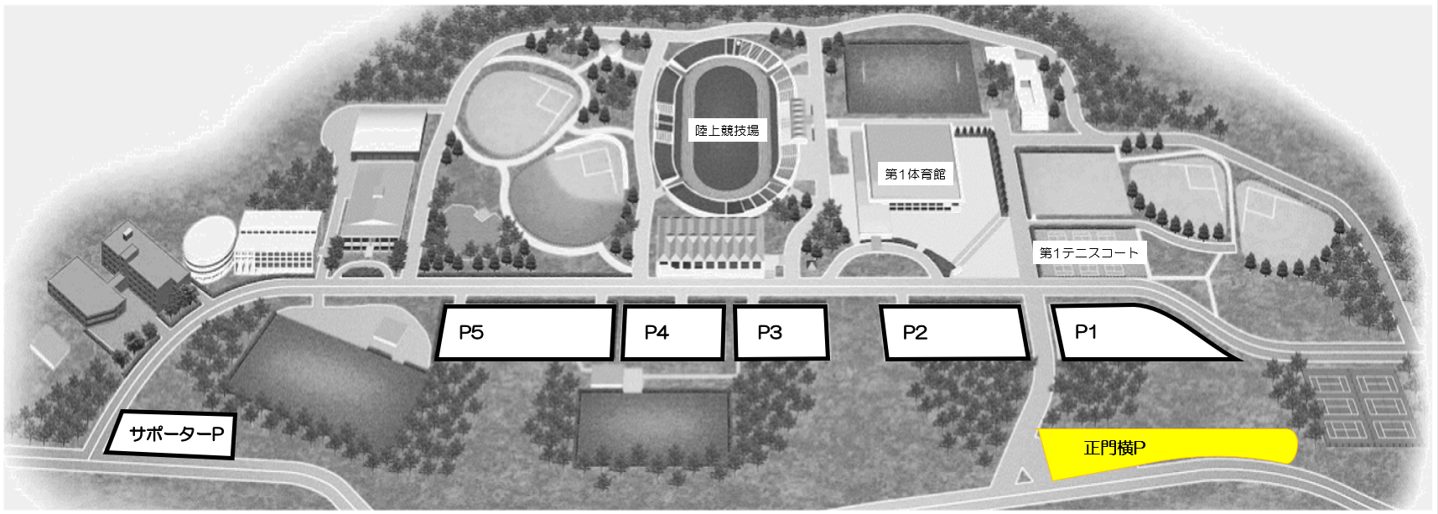


Ever Onward To Next Decade
ＷＥ ＬＯＶＥ ＴＯＹＯＴＡ
トヨタらしさを大切に考動し 世界中の仲間全員で 溢れる笑顔
令和６年
H
活動本部
H
H
H
R
R
R
U
R
U
U
U
E
E
E
E
A
A
A
A
I
I
I
I
2024.9.30付
♦９月時点でのTSCによせられている
一般の方からのクレーム情報の共有について ①ー3
2） 車両の関係者外進入禁止道路の進入
※左図マップ上の赤線の道路は、工事車両の
通行や工事中の道路・関係者外立ち入り
禁止の道路になります。
又、一般利用者のランナー外周路に
もなっている個所がありますので
（駅伝練習外周路と同じ）
進入することは絶対にないようにお願い
します。

Slide 14
Ever Onward To Next Decade
ＷＥ ＬＯＶＥ ＴＯＹＯＴＡ
トヨタらしさを大切に考動し 世界中の仲間全員で 溢れる笑顔
令和６年
H
活動本部
H
H
H
R
R
R
U
R
U
U
U
E
E
E
E
A
A
A
A
I
I
I
I
2024.9.30付
♦９月時点でのTSCによせられている
一般の方からのクレーム情報の共有について ①ー4
3） 路上駐車での下車や荷物降ろしや荷物を載せる行為
※路上駐車は絶対に行わないでください！！
一部スポーツドリンクなど重量物を運搬
する目的であれば通行は可能としています
が、その際は、P3・P4・P5に車両を
駐車し、運搬終了後は速やかに正面横P
に駐車してください。
又、荷物の運搬のみに限ります。
駅伝関係者を陸上競技場近くに下車させ
るための行為はお止めください。

Slide 15
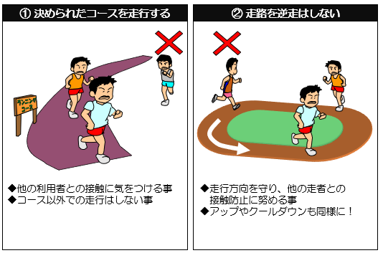
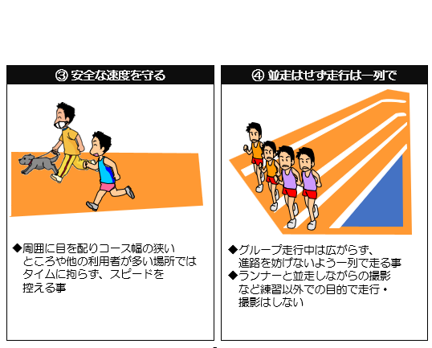
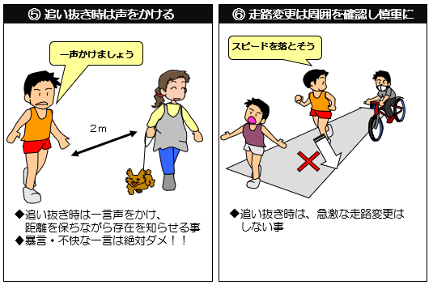
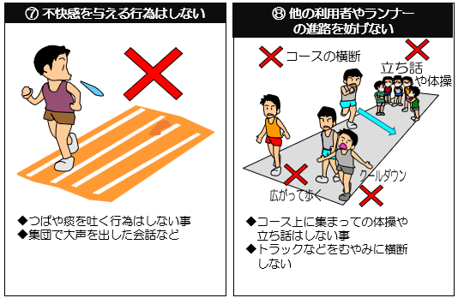
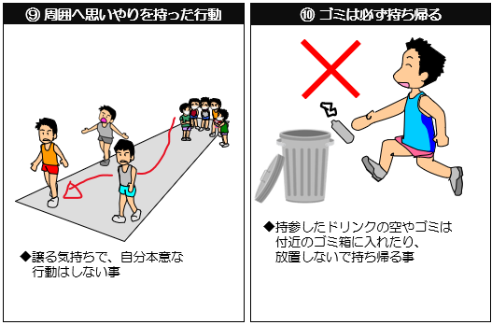
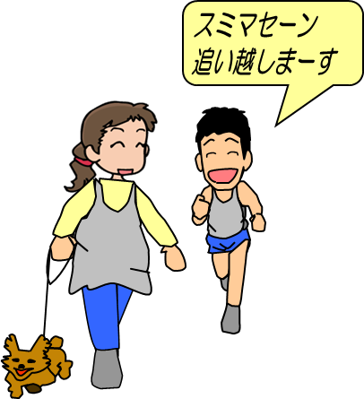
Ever Onward To Next Decade
ＷＥ ＬＯＶＥ ＴＯＹＯＴＡ
トヨタらしさを大切に考動し 世界中の仲間全員で 溢れる笑顔
令和６年
H
活動本部
H
H
H
R
R
R
U
R
U
U
U
E
E
E
E
A
A
A
A
I
I
I
I
2024.9.30付
♦ルール・マナー違反の共有について（トラック・外周）
駅伝練習ルール・マナー１０ヶ条【テキスト】より
周囲の方に思いやりを
持った練習を心掛けましょう！

Slide 16
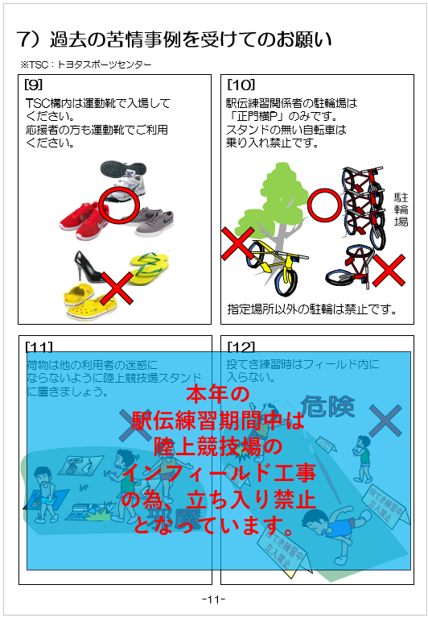
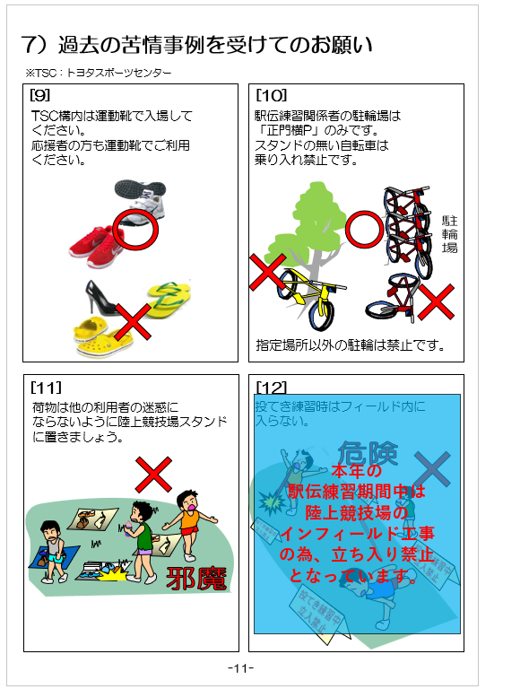
Ever Onward To Next Decade
ＷＥ ＬＯＶＥ ＴＯＹＯＴＡ
トヨタらしさを大切に考動し 世界中の仲間全員で 溢れる笑顔
令和６年
H
活動本部
H
H
H
R
R
R
U
R
U
U
U
E
E
E
E
A
A
A
A
I
I
I
I
2024.9.30付
♦ルール・マナー違反の共有について（その他）
★駅伝練習ルール・マナー１０ヶ条【テキスト】の
過去の苦情を受けてより
●そのほかの利用時の注意点
・応援者の方は競技場観客席及び沿道での
応援をお願いします
（駅伝選手や他の利用者の安全確保の為
陸上競技場内での応援は禁止とします）
・観客席などにペットボトル等の置き忘れが
例年多いためお叱りを受けています
持ち込んだものは必ず持ち帰るように
お願いします
観客席以外に荷物を置いたり、空や飲みかけ
のペットボトルやタオルなどの放置や忘れ物
など無いようにお願いします
・本年はTSC内の工事個所が多くなって
います
立ち入り禁止エリアには絶対に侵入しな
いようにお願いします
・上記の項目も過去に苦情を受けた事例からの
ルール・マナーとなっています。
皆さんが安全・安心に利用していただけるような行動を
よろしくお願いします。

Slide 17
Ever Onward To Next Decade
ＷＥ ＬＯＶＥ ＴＯＹＯＴＡ
トヨタらしさを大切に考動し 世界中の仲間全員で 溢れる笑顔
令和６年
H
活動本部
H
H
H
R
R
R
U
R
U
U
U
E
E
E
E
A
A
A
A
I
I
I
I
2024.9.30付
♦『駅伝練習ルール・マナー１０ヶ条』の遵守について
・練習者だけではなく関係者及び応援者の方も『駅伝練習ルール・マナー１０ヶ条』テキストの内容を
しっかり守っていただき、当事者意識をもって行動していただくよう、よろしくお願いいたします
・TSC施設一般利用者・周辺地域の方々の『溢れる笑顔』を拡げるためにも
声掛けと情報共有で駅伝チーム練習参加者の方々が当事者意識をもって行動していただけるよう
ご協力お願いいたします
【本件に関する問い合わせ先】
HUREAI活動本部 総務ネットワーク部会 副部会長 杉岡 武史
本社）人事部 労政室 企画G
（社給スマホ）070-7430-5633
E-mail : Takeshi_sugioka@mail.toyota.co.jp

Slide 18
11/19(土) 練習当日のスケジュール
時刻 | やること | 備考
10:30 | 集合・アップ | コース１周ゆっくりjog
 | 体操/水分補給等 | ドリンクは500mLアクエリを１本支給します
11:00 | タイムトライアル | ・コースでタイム測定、時差スタート （マネいない場合は自身でタイム計測）
11:30 | クールダウン
11:45 | 解散 | 早退／居残り可 ※練習/駐車場利用時間に注意
※練習時間 ：10:30～12:45
駐車場利用時間：10:05～13:10
持ち物 ：
□走れる服装（Tシャツ、短パン、シューズ、靴下）
□タオル・着替え・防寒着
□タイム計測できるもの（時計/スマホ等）

Slide 19
注意事項／感染対策等
■駐車場の場所は必ず厳守！！構内には駐車しないでください。
■スポセン利用ルールを守りましょう！（別紙）
■コンディションを整えてお越しください。
著しい疲労や睡眠不足、２日酔い、朝食無し等は避けましょう！
■下記感染対策にご協力お願いします。
・当日体温計測をお願いします、集合時にお伺いします
・ランニング時以外極力マスク着用お願いします（夏は別途）
・ランニング時互いの距離確保をお願いします
・便乗での来場時、車内換気／マスク着用をお願いします
・他感染リスクのある行動を控えていただくようお願いします
練習開始時間に遅れても構いません。
交通ルールを遵守し、絶対に交通事故をおこさないよう、安全運転でお願いします。

